Slide 1
ПРОЕКТИРОВАНИЕ ТЕХНОЛОГИЧЕСКОЙ КАРТЫ УРОКОВ

Slide 2

ТЕХНОЛОГИЧЕСКАЯ
КАРТА УРОКА
Технологическая карта урока – это способ графического проектирования урока, таблица, позволяющая структурировать урок по выбранным учителем параметрам. Такими параметрами могут быть этапы урока, его цели, содержание учебного материала, методы и приемы организации учебной деятельности обучающихся, деятельность учителя и деятельность обучающихся.
Технологическая карта — это документ , в котором указано, какие операции и в какой последовательности нужно выполнять, каким должен быть результат по каждой операции

Slide 3
В структуре технологической карты урока можно выделить блоки, соответствующие
идее технологизации учебного процесса:
І. Блок целеполагания (что необходимо сделать, воплотить).
ІІ. Инструментальный блок (какими средствами это достижимо).
ІІІ. Блок организационно-деятельностный (структуризация на действия и операции).

Slide 4
Структурные компоненты
технологической карты урока
І. Блок целеполагания:
Тема урока.
Цель урока.
Планируемый результат.
Личностноформирующая направленность урока.
ІІ. Блок инструментальный:
Задачи урока.
Тип урока.
Учебно-методический комплекс.
ІІІ. Блок организационно-деятельностный:
Таблица-схема «Организационная структура урока».
Диагностика результатов урока.
Домашнее задание.

Slide 5
КАКИЕ ОСНОВНЫЕ МОМЕНТЫ СЛЕДУЕТ УЧИТЫВАТЬ УЧИТЕЛЮ ПРИ ПОДГОТОВКЕ К СОВРЕМЕННОМУ УРОКУ В СВЕТЕ ФГОС?
Прежде всего, необходимо рассмотреть этапы конструирования урока:
1. Определение темы учебного материала.
2. Тип дидактической цели урока.
3. Определение типа урока.
4. Продумывание структуры урока.
5. Отбор содержания учебного материала.
6. Выбор методов обучения.
7. Выбор форм организации педагогической деятельности.
8. Оценка работы.
9. Рефлексия урока.

Slide 6
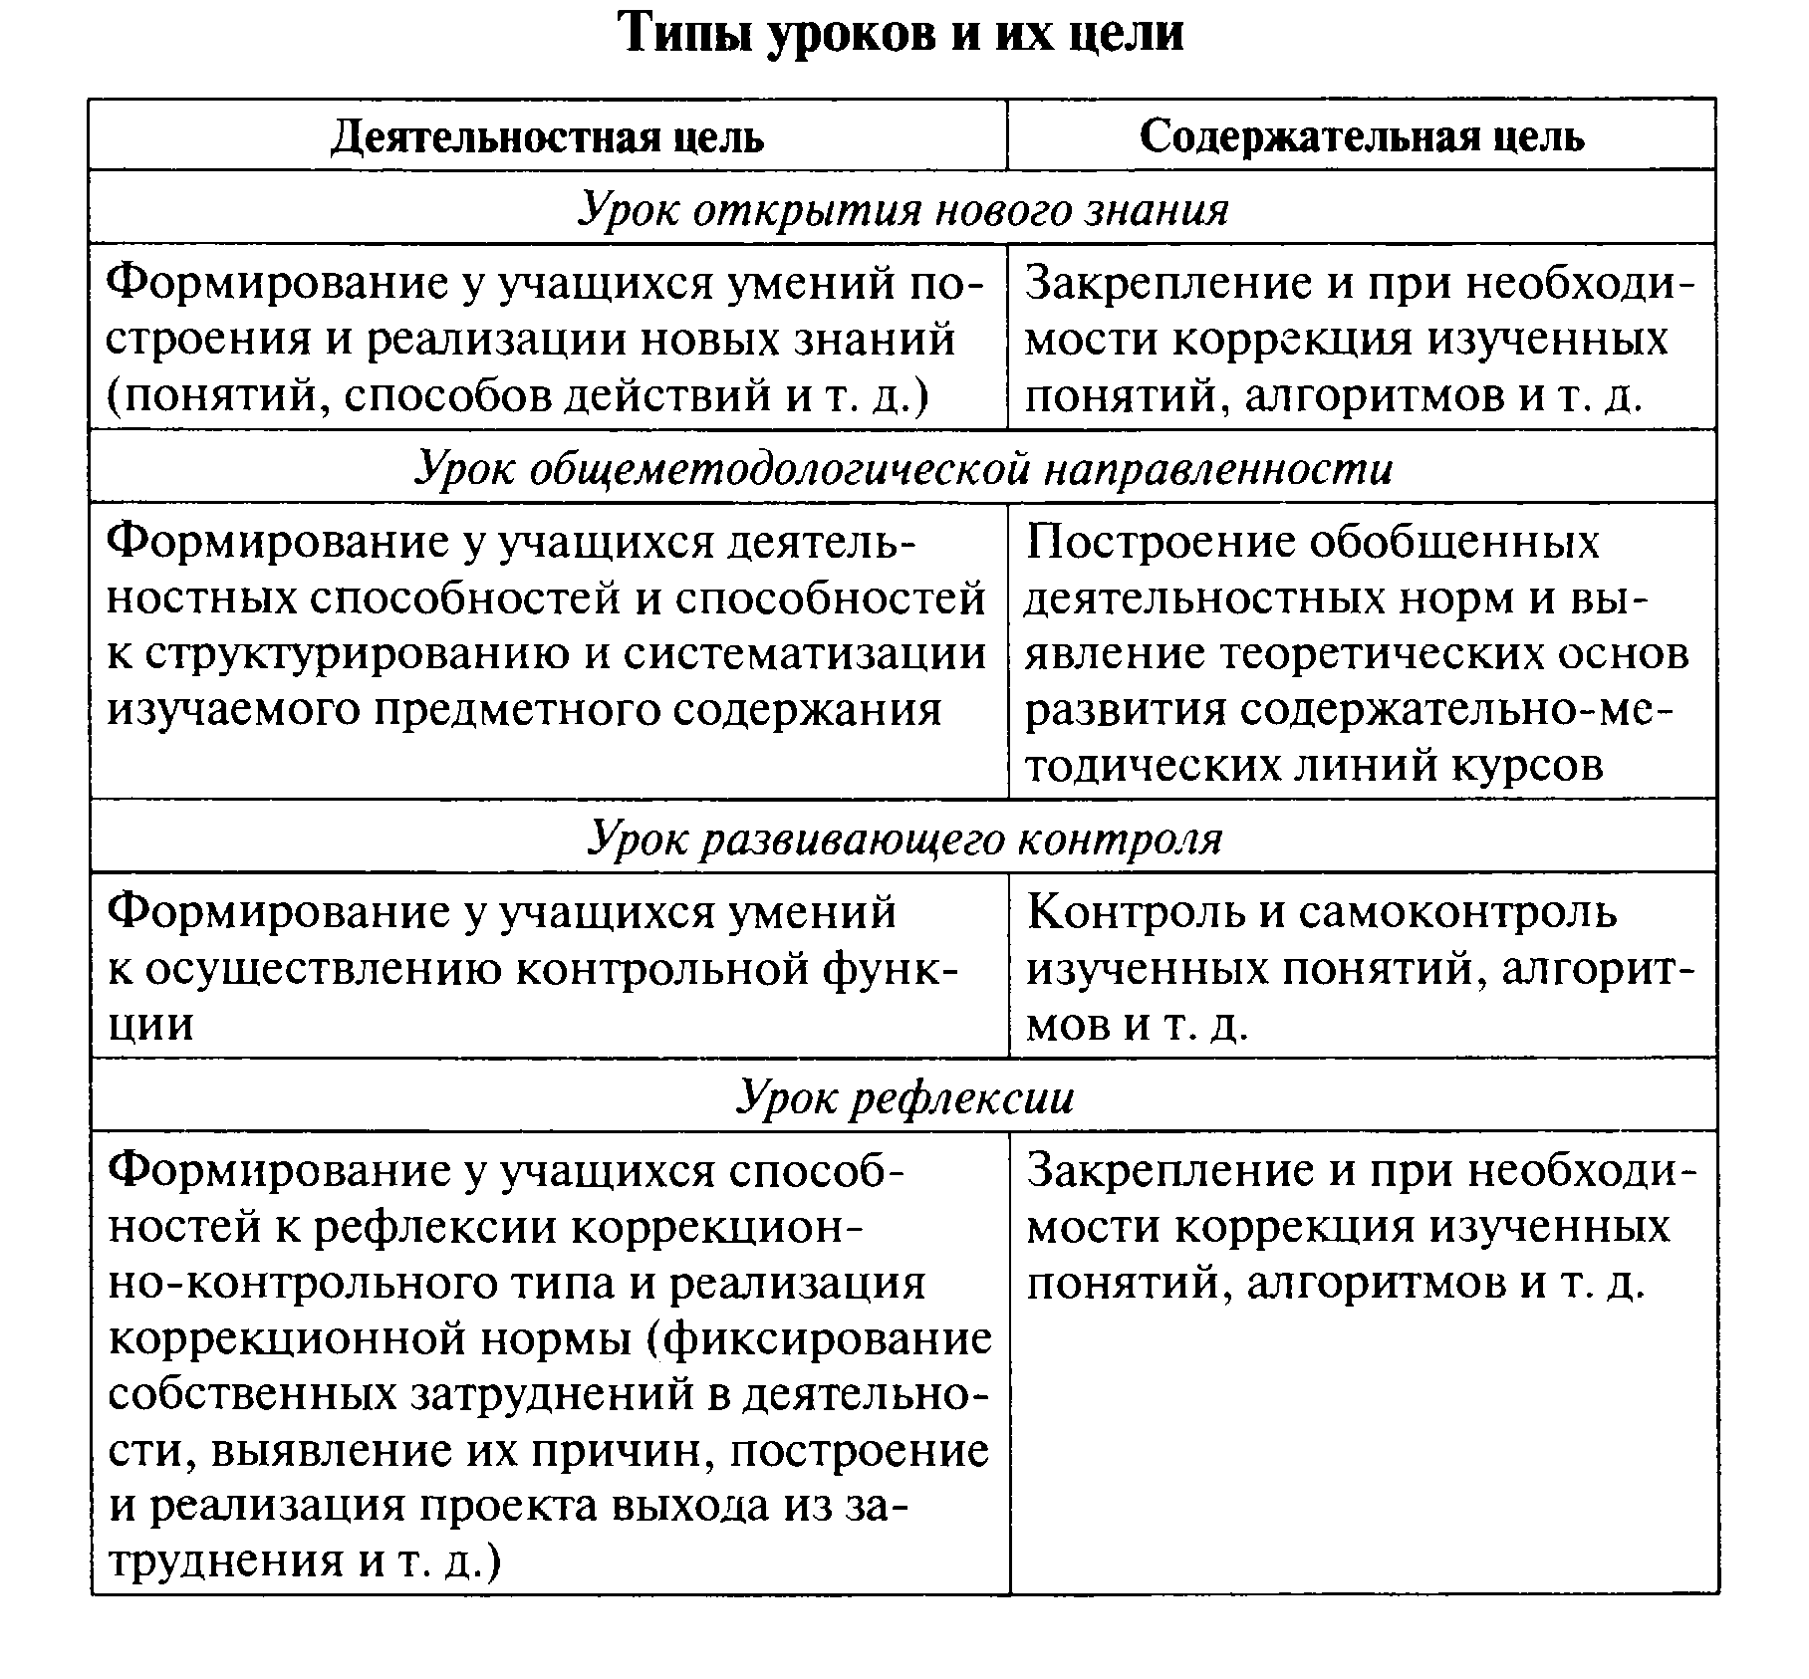
Типология уроков по ФГОС

Slide 7
Основная дидактическая структура, отображающаяся
в технологической карте
Имеет как статичные моменты, которые не изменяются в зависимости от типов урока, так и динамические, которым свойственно более гибкая структура:
1. Организационный момент:
• тема;
• цель;
• образовательные, развивающие, воспитательные задачи
• мотивация их принятия;
• планируемые результаты;
• личностноформирующая направленность урока.
2. Проверка выполнения домашнего задания (в случае, если оно задавалось).
3. Подготовка к активной учебной деятельности каждого ученика на основном этапе урока:
• постановка учебной задачи;
• актуализация знаний.

Slide 8
Основная дидактическая структура, отображающаяся
в технологической карте
4. Сообщение нового материала:
• решение учебной задачи;
• усвоение новых знаний;
• первичная проверка понимания учащихся нового учебного материала (текущий контроль).
5. Закрепление изученного материала:
• обобщение и систематизация знаний;
• контроль и самопроверка знаний (самостоятельная работа, итоговый контроль с тестом).
6. Подведение итогов:
• диагностика результатов урока;
• рефлексия достижения цели.
7. Домашнее задание (инструктаж по его выполнению)

Slide 9
Технологическая карта с дидактической структурой урока
Тема урока
Тип урока
Цель | Создать условия для…
Задачи | Образовательные: Развивающие: Воспитательные:
Планируемые результаты | Предметные: научится: получит возможность научиться: Личностные: Метапредметные:
Основные понятия
Межпредметные связи
Ресурсы: основные дополнительные
Формы урока | Ф – фронтальная, И – индивидуальная, П – парная, Г – групповая
Технология

Slide 10
Организационная структура урока
Дидактическая структура урока | Деятель-ность учеников | Деятель-ность учителя | Задания для учащихся, выполнение которых приведет к достижению запланированных результатов | Планируемые результаты
 |  |  |  | Предмет-ные | УУД
Организационный момент |  |  |  |  | Личностные: Познавательные: Регулятивные: Коммуникативные:
Проверка домашнего задания
Изучение нового материала
Закрепление нового материала
Контроль
Рефлексия

Slide 11
Необходимость карты, фиксирующей реализацию системно-деятельностного подхода
новое понимание образовательных результатов – необходимость ориентации на результаты, сформулированные не как перечень знаний, умений и навыков, а как формируемые способы деятельности;
необходимость достижения учащимися трёх групп планируемых образовательных результатов – личностных, метапредметных и предметных;
понимание метапредметных результатов как сформированных на материале основ наук универсальных учебных действий.

Slide 12
Примерные формулировки деятельности учителя и обучающихся
ДЕЯТЕЛЬНОСТЬ УЧИТЕЛЯ | ДЕЯТЕЛЬНОСТЬ ОБУЧАЮЩИХСЯ
Проверяет готовность обучающихся к уроку. Озвучивает тему и цель урока. Уточняет понимание учащимися поставленных целей урока. Выдвигает проблему. Создает эмоциональный настрой на… Формулирует задание… Напоминает обучающимся, как… Предлагает индивидуальные задания. Проводит параллель с ранее изученным материалом. Обеспечивает мотивацию выполнения… Контролирует выполнение работы. Осуществляет: индивидуальный контроль; выборочный контроль. Побуждает к высказыванию своего мнения. Отмечает степень вовлеченности учащихся в работу на уроке. | Записывают дату и тему урока. Выполняют упражнение в тетради. По очереди комментируют… Обосновывают выбор написания… Приводят примеры. Пишут под диктовку. Проговаривают по цепочке. Составляют схемы, таблицы Отвечают на вопросы учителя. Выполняют задания по карточкам. Озвучивают понятие… Выявляют закономерность… Анализируют… Определяют причины… Формулируют выводы наблюдений. Объясняют свой выбор. Высказывают свои предположения в паре. Сравнивают… Читают текст. Читают план описания… Подчеркивают характеристики…

Slide 13
Примерные формулировки деятельности учителя и обучающихся
ДЕЯТЕЛЬНОСТЬ УЧИТЕЛЯ | ДЕЯТЕЛЬНОСТЬ ОБУЧАЮЩИХСЯ
Диктует. Дает: комментарий к домашнему заданию; задание на поиск в тексте особенностей... Организует: взаимопроверку; коллективную проверку; проверку выполнения упражнения; беседу по уточнению и конкретизации первичных знаний; оценочные высказывания обучающихся; обсуждение способов решения; поисковую работу обучающихся (постановка цели и план действий); самостоятельную работу с учебником; беседу, связывая результаты урока с его целями. Подводит обучающихся к выводу о… Наводящими вопросами помогает выявить причинно-следственные связи в… Обеспечивает положительную реакцию детей на творчество одноклассников. Акцентирует внимание на конечных результатах учебной деятельности обучающихся на уроке | Находят в тексте понятие, информацию. Слушают рассказ учителя и определяют… Слушают доклад, делятся впечатлениями о… Высказывают свое мнение. Осуществляют: самооценку; самопроверку; взаимопроверку; предварительную оценку. Формулируют конечный результат своей работы на уроке. Называют основные позиции нового материала и как они их усвоили (что получилось, что не получилось и почему)

Slide 14
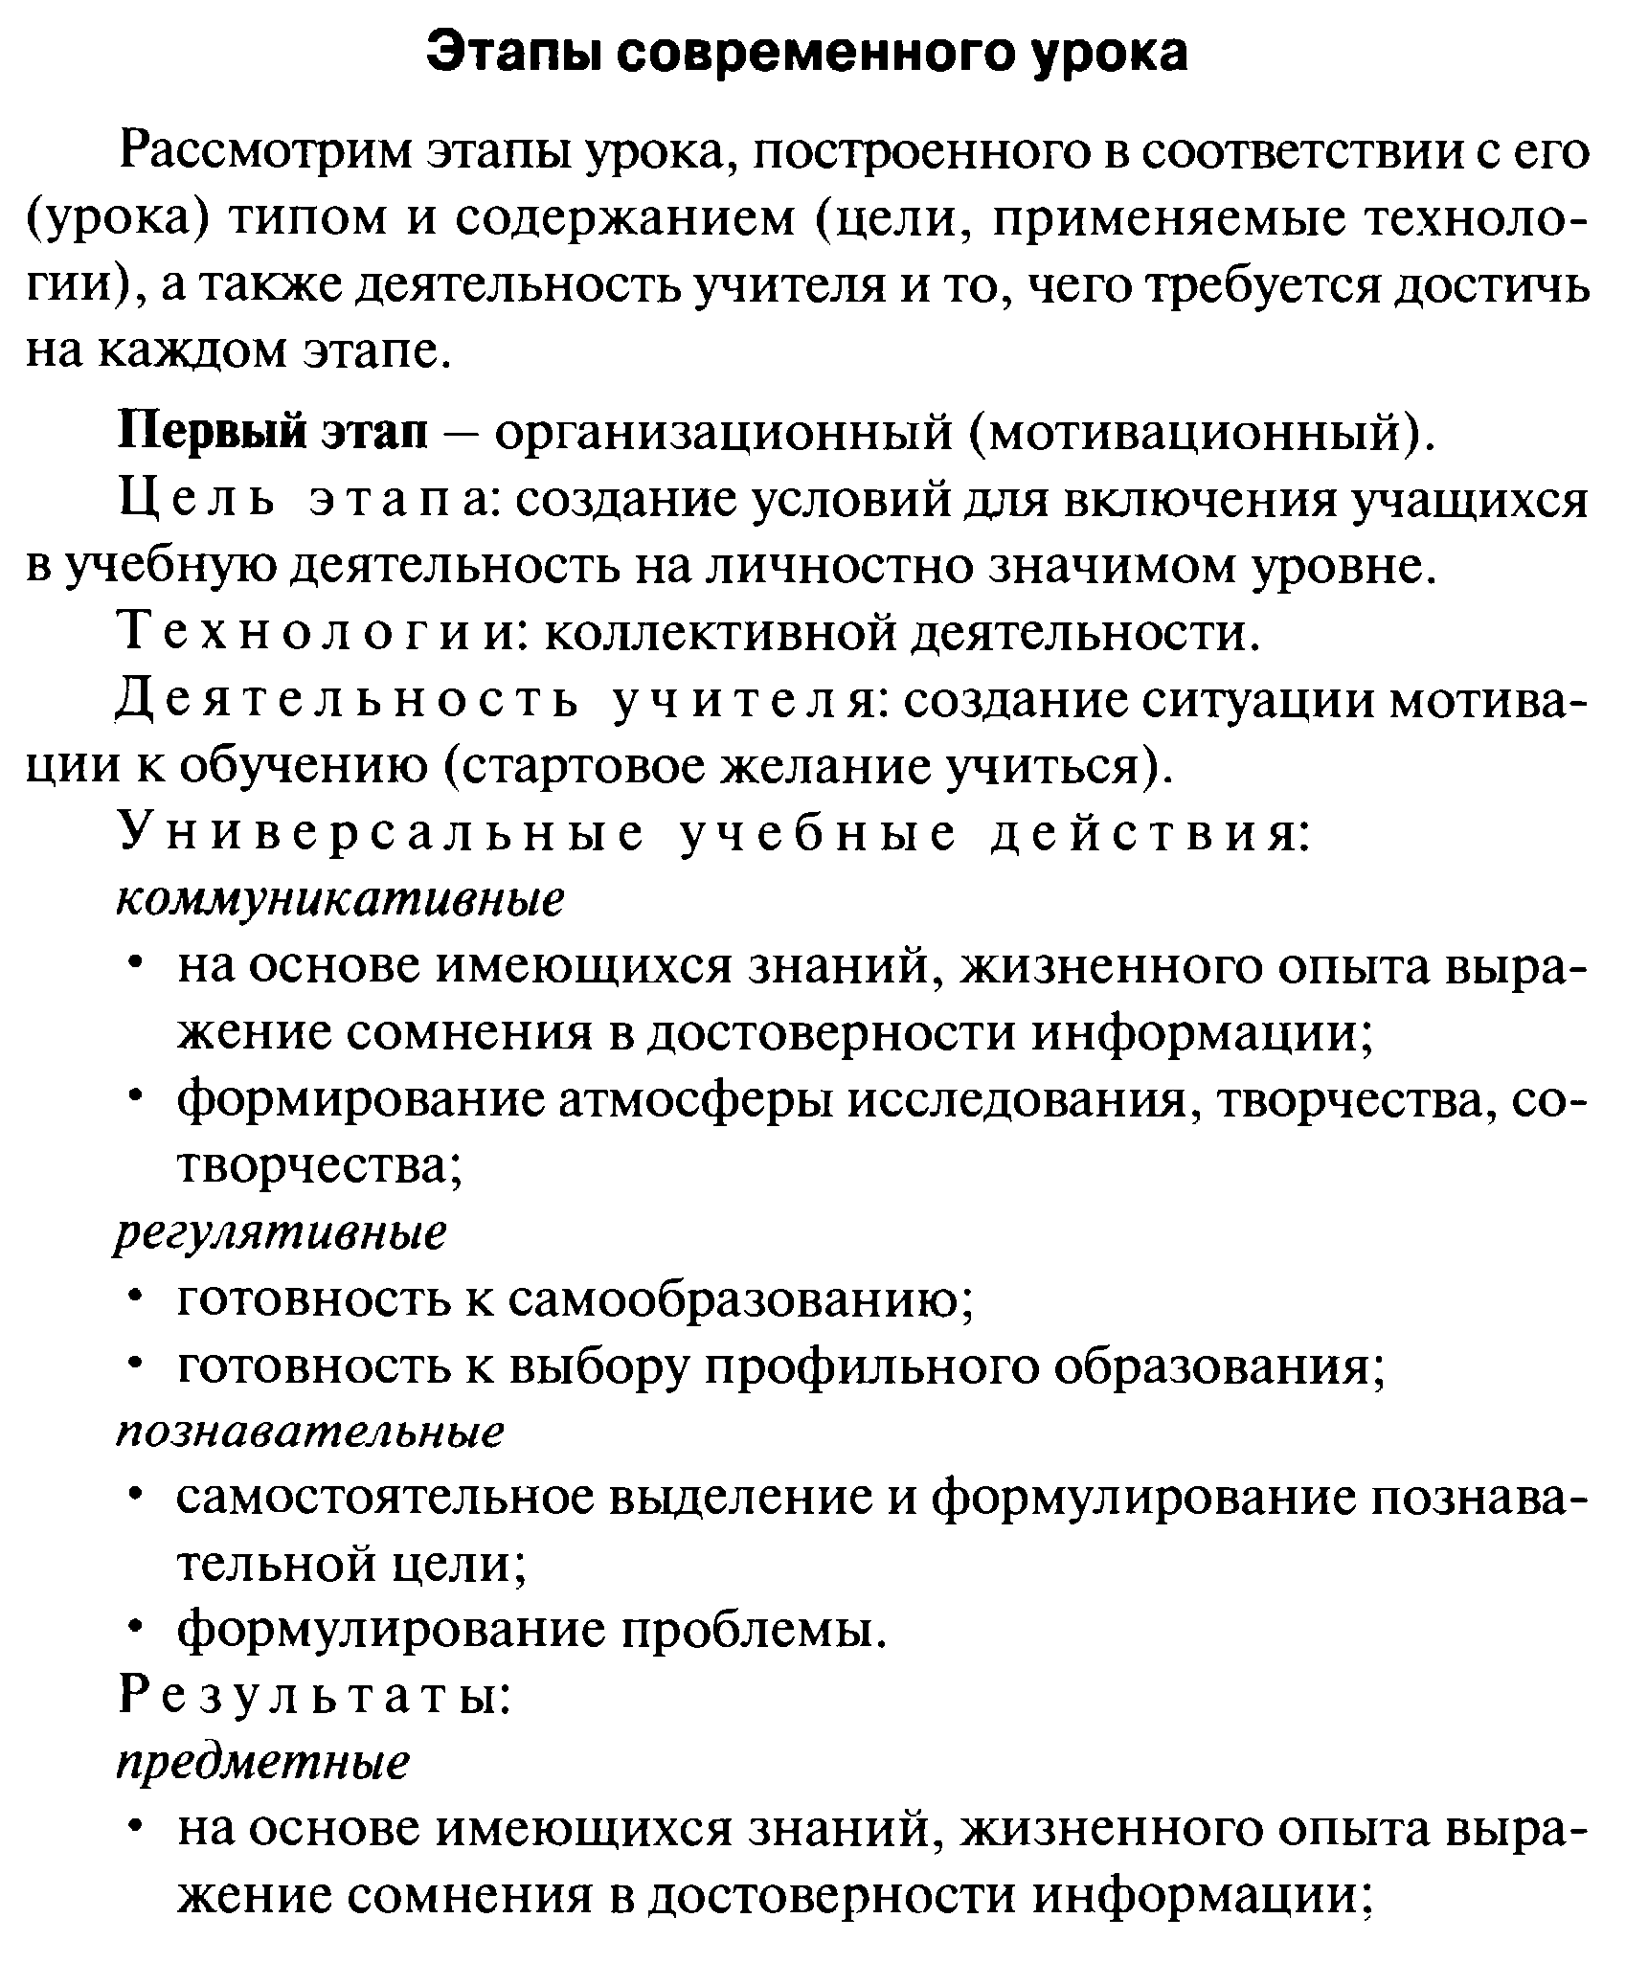

Slide 15
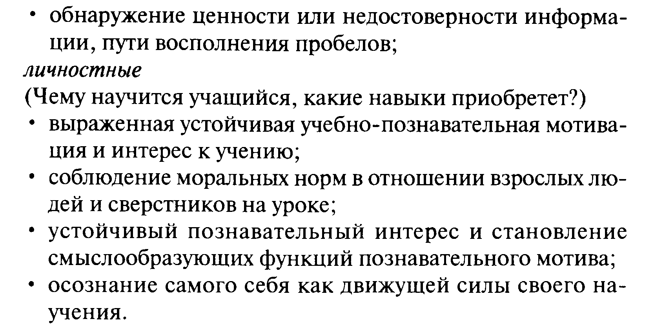

Slide 16
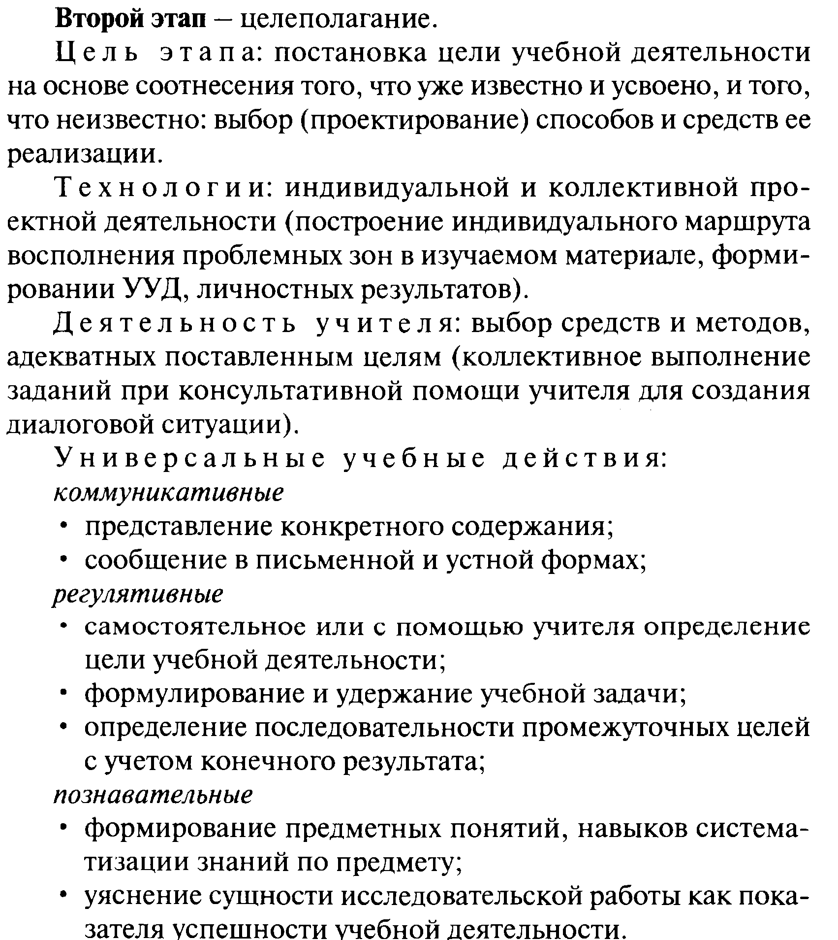

Slide 17
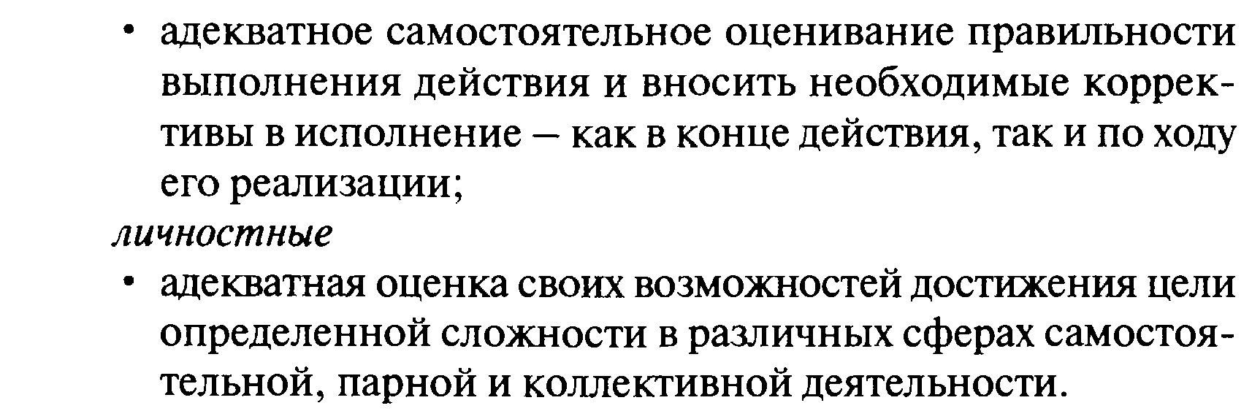

Slide 18
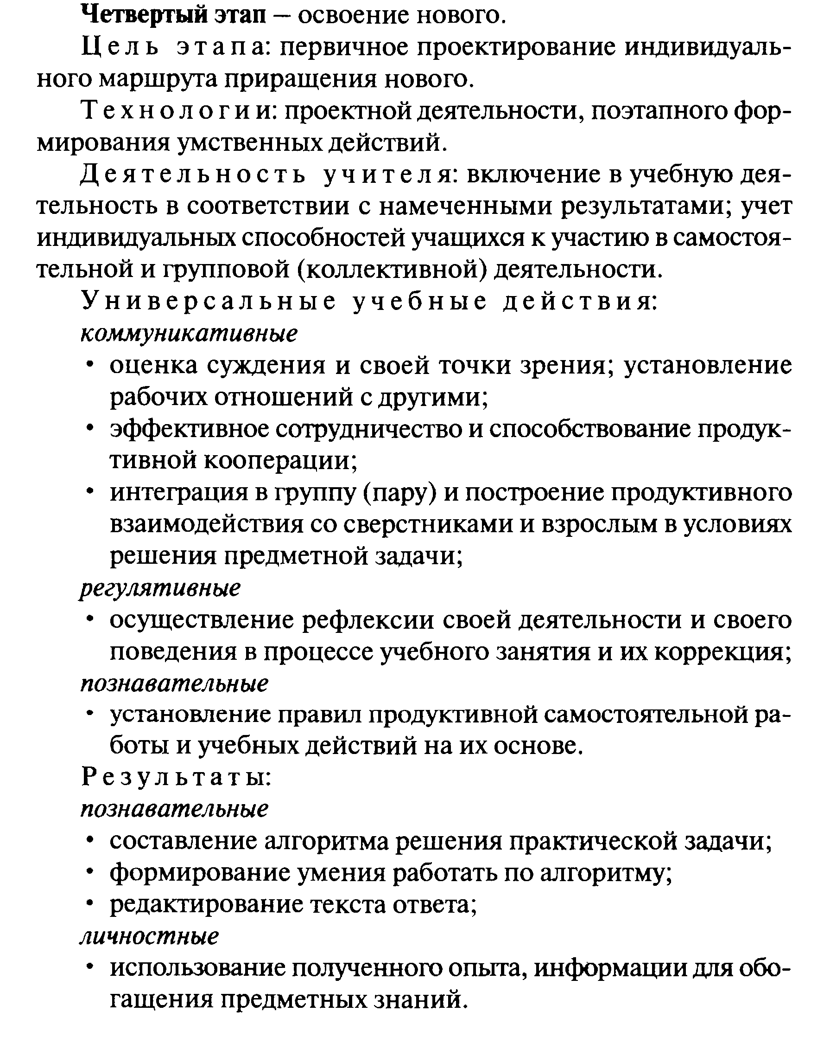

Slide 19
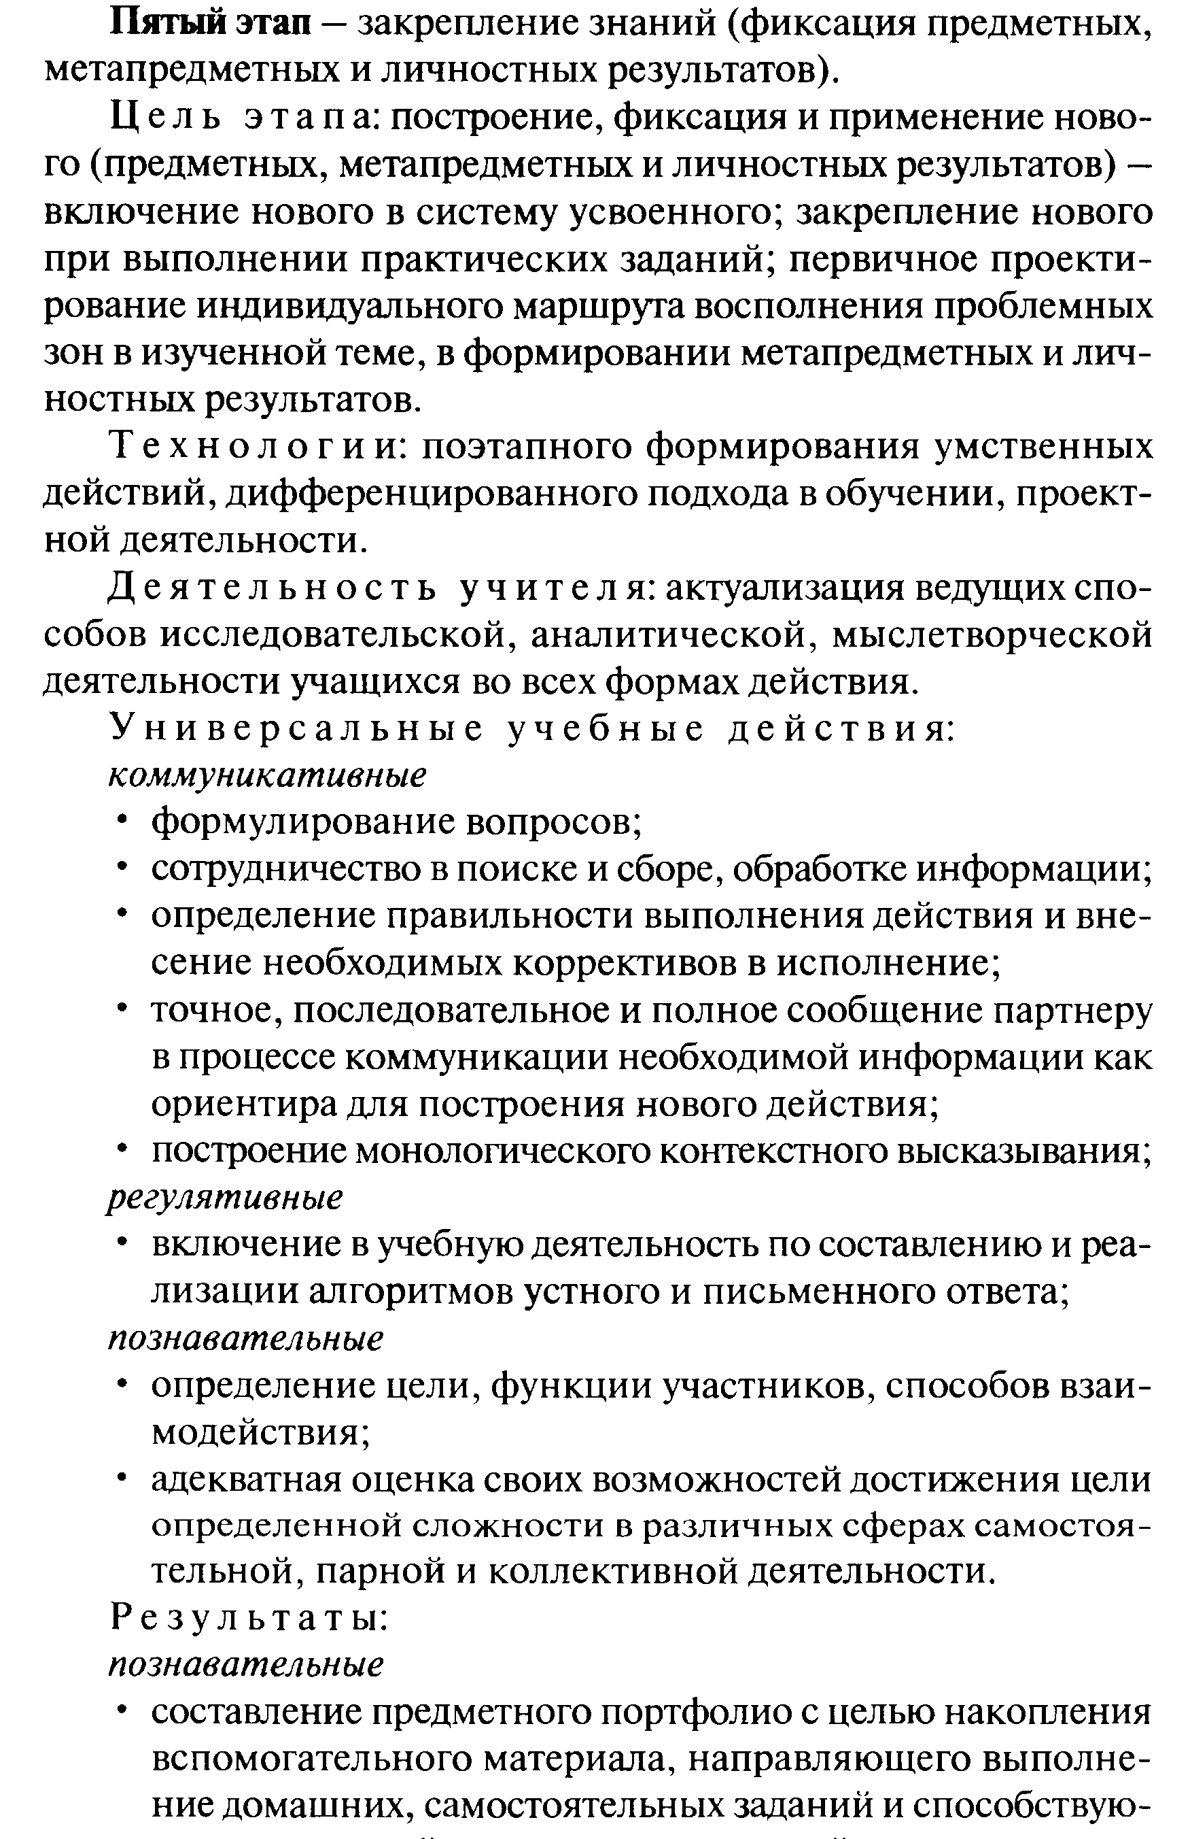

Slide 20
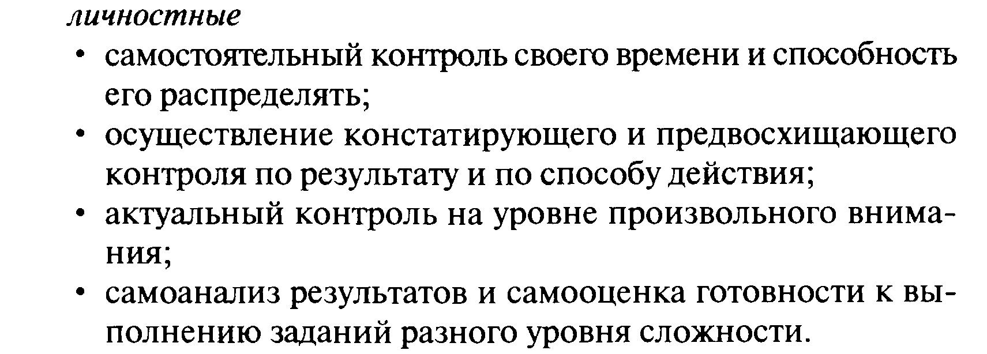

Slide 21
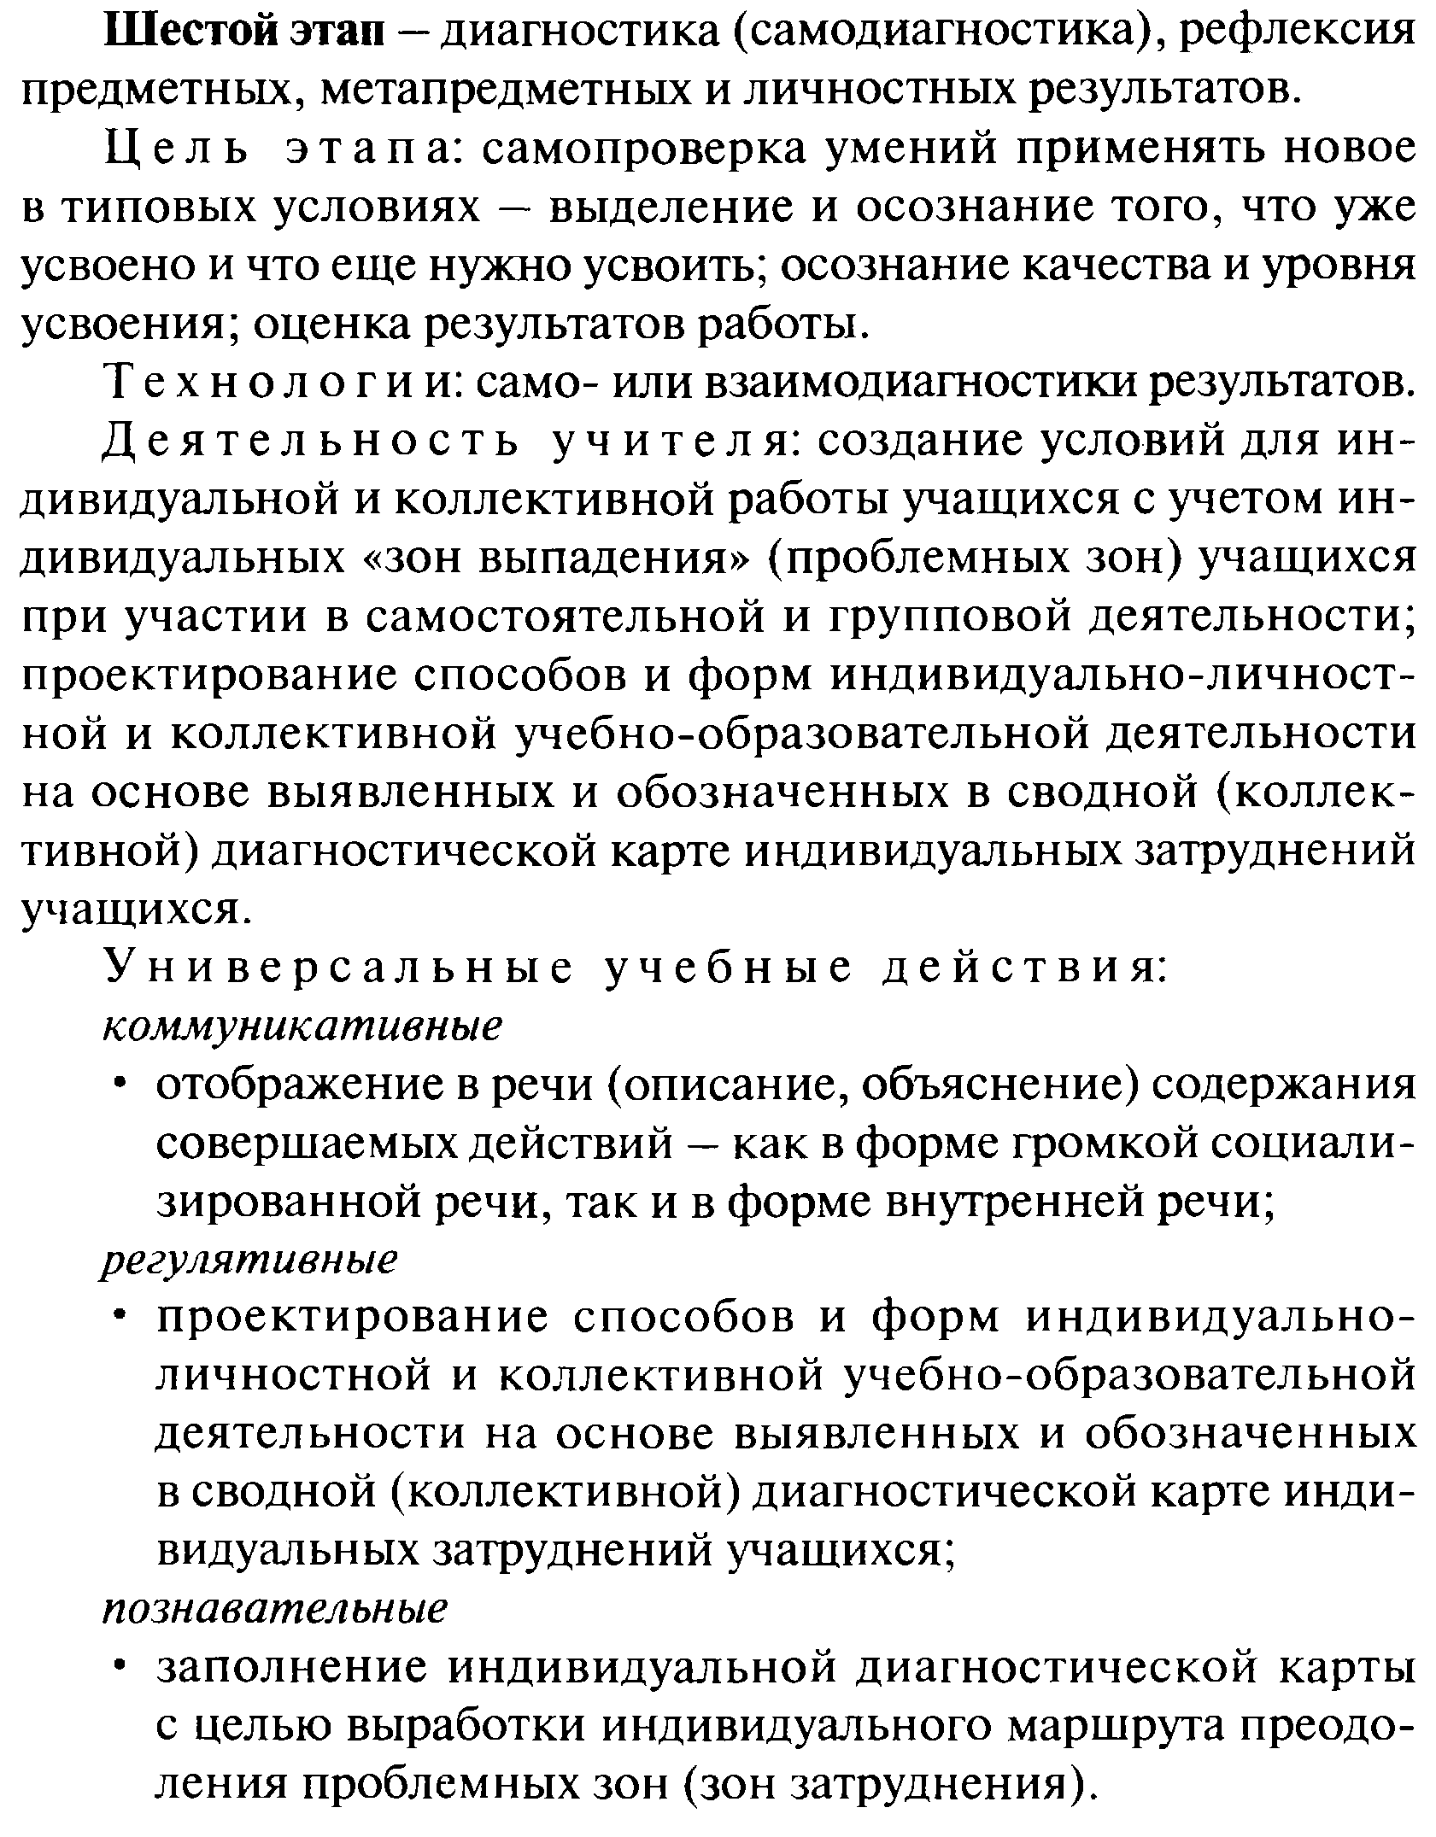

Slide 22
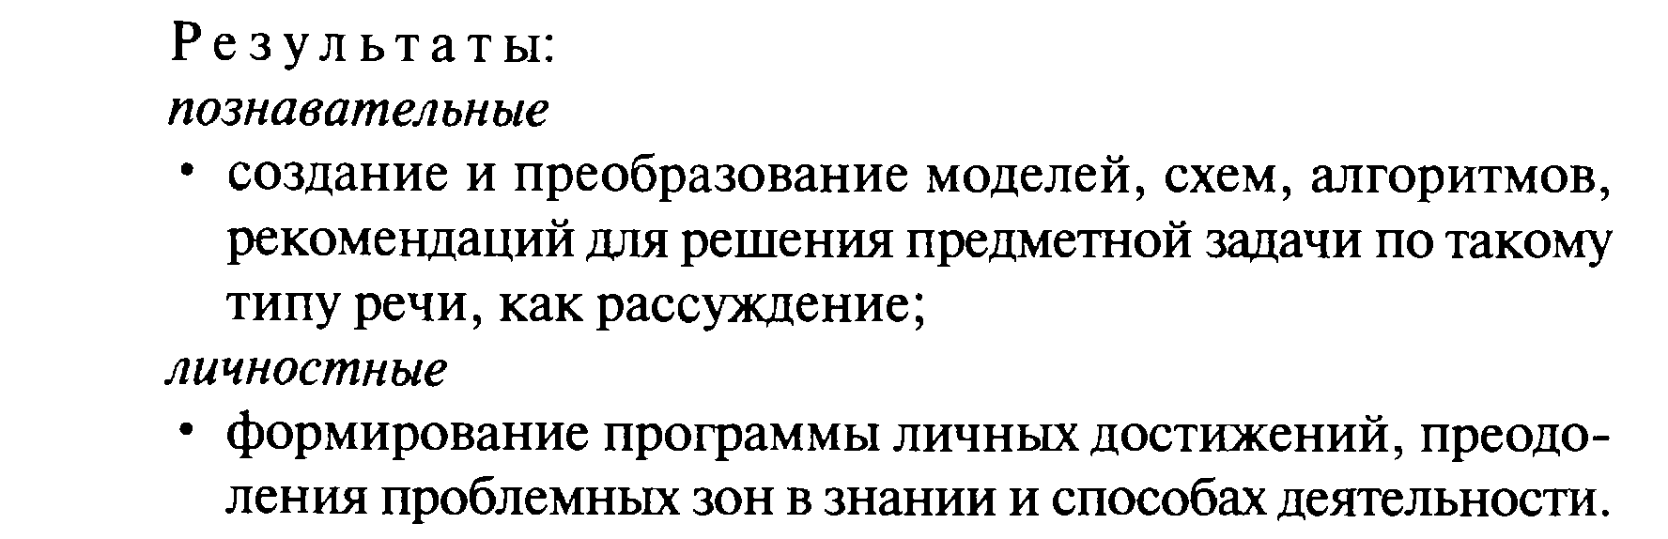

Slide 23
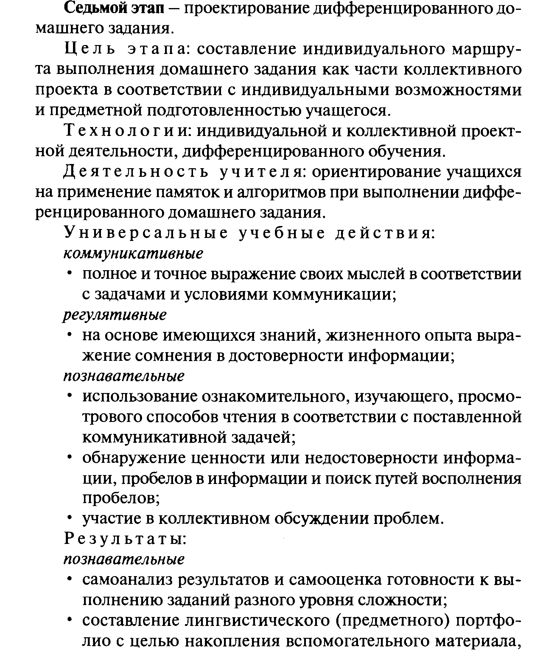

Slide 24
